Slide 1
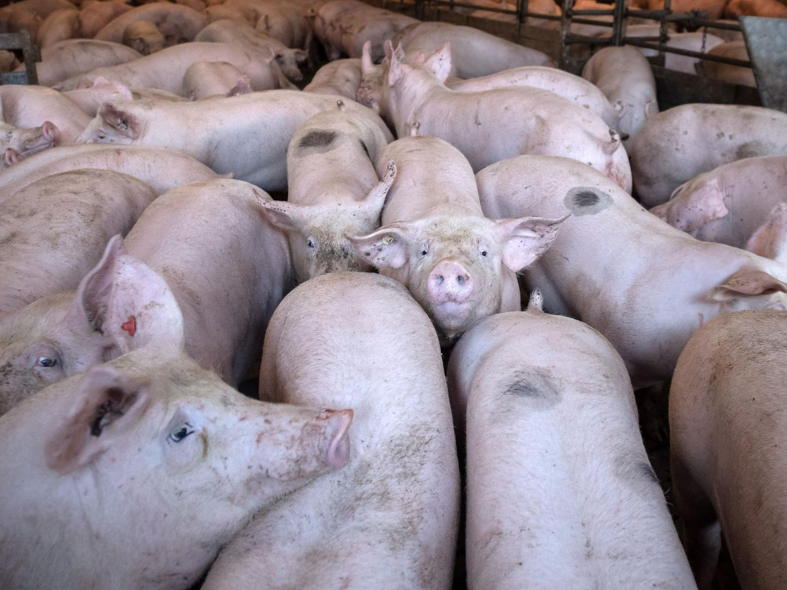
Massentierhaltung von
Schweinen

Slide 2
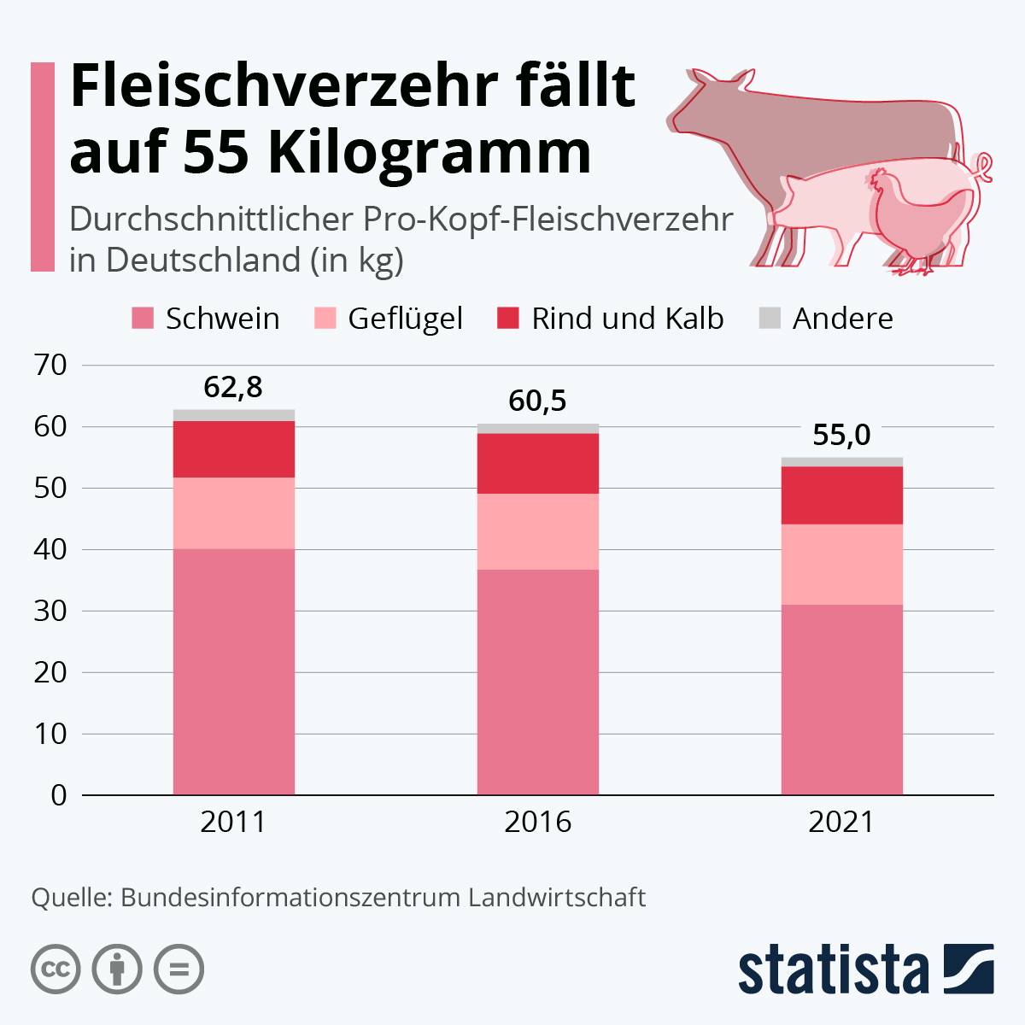
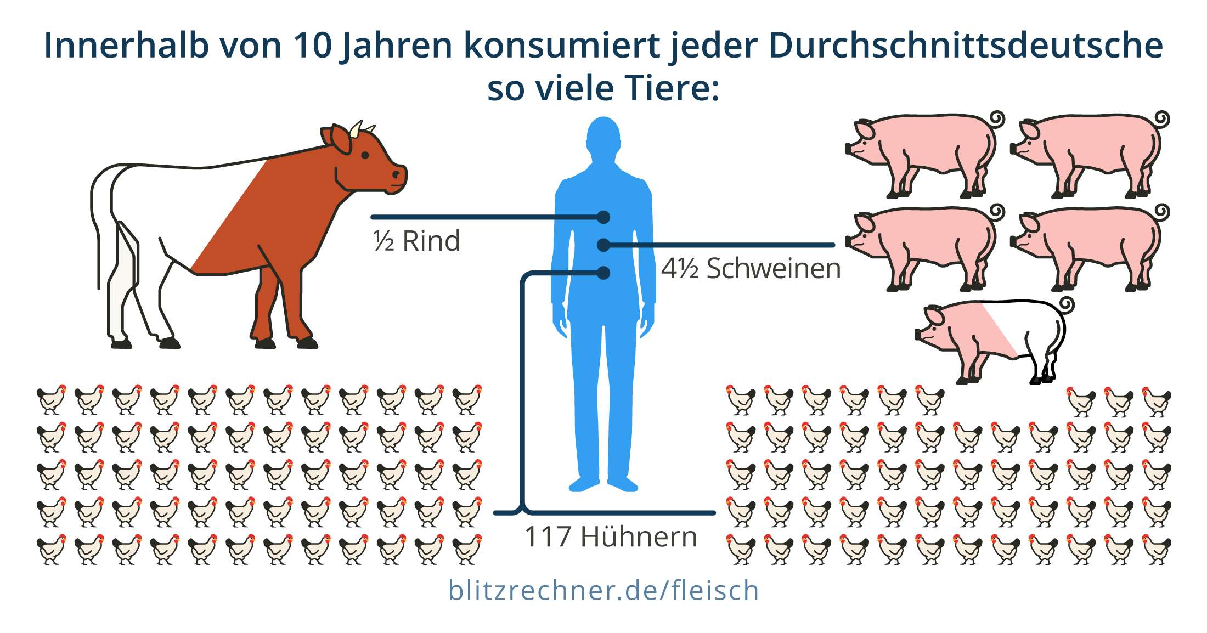
Fleischkonsum
98% des Fleisches stammt aus Massentierhaltung
-> Davon sind 10,3 Millionen Schweine Mastschweine

Slide 3
Massentierhaltung
= Intensivhaltung, Intensivtierhaltung, um möglichst viele tierische Produkte zu gewinnen
Ein Schwein hat 0,75qm (50Kg bis 110Kg) maximal 1qm pro Tier (über 110Kg)
Leben auf Betonspaltenboden ohne Einstreu
-> Neugier, Spieltrieb können nicht befriedigt werden
Mangel an Auslauf und Beschäftigung
-> Frustration/ Aggressionen der Tiere
Schwanz wird nach Geburt abgeschnitten, um Infektionen+ Kannibalismus zu verhindern

Slide 4
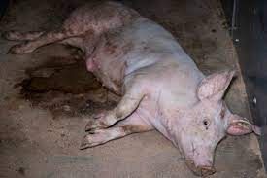
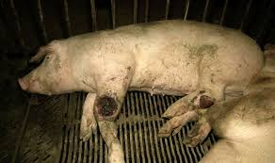
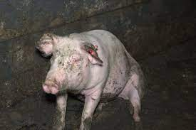
Massentierhaltung
Junge Ferkel bekommen Zähne abgekniffen
-> Neigen zu Kannibalismus
-> Klauenverletzungen, Hautschäden
-> Atemwegserkrankungen, Lähmungen, Bewegungsstörungen
-> Magengeschwüre, Ödemkrankheit, Herz- Kreislaufversagen

Slide 5
Massentierhaltung
Tote Tiere liegen mit anderen zusammen, werden teilweise sogar gefressen
Tote Tiere werden von Anfang an mit einkalkuliert

Slide 6
Massentierhaltung
https://youtu.be/5Sx1uE0LaqU
KRANKE TIERE WERDEN LEBENDIG WEGGEWORFEN
https://youtu.be/hU1MMAviEyw?t=703
https://youtu.be/hU1MMAviEyw?t=339

Slide 7
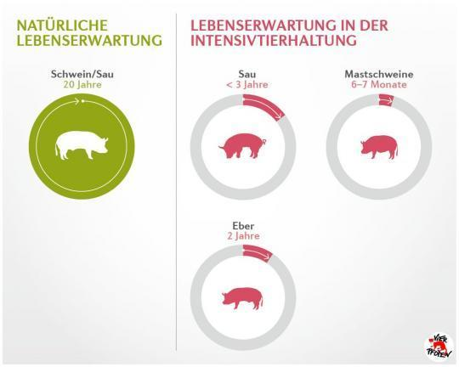
Lebenserwartung

Slide 8
Was ist besser als das Biologo?

Slide 9

Naturland
Strenge Kriterien für Tierhaltung und hohe Sozialstandards

Slide 10

Demeter-Verband
Tierfutter muss 100% biologisch sein
Nur 13 Zusatzstoffe in Futtern erlaubt

Slide 11

Bioland
Vollständig biologische Bewirtschaftung
Tiere müssen mehr Platz haben

Slide 12
Was bedeutet Bio
Produktion und Endprodukt Natürlich
Bio Siegel sollen zeigen was Bio ist

Slide 13
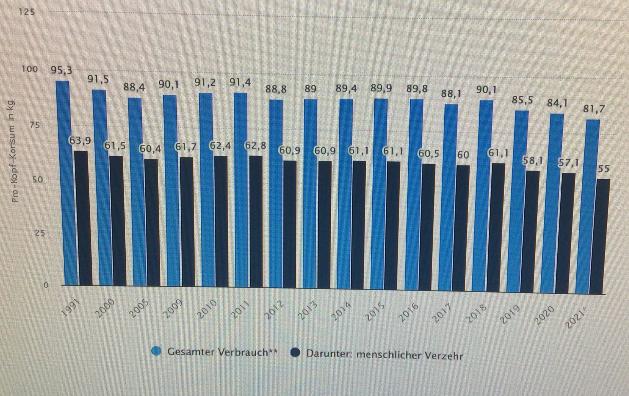
55kg in 2021
55 Millionen geschlachtete Schweine in 2019

Slide 14
Wo kommt wieviel Fleisch her
Hauptquelle Südamerika; Brasilien und Argentinien
2019 aßen Schweine etwa 2.208.256.100.000kg Soja

